Slide 1

第12章 PHP中使用MySQL数据库
在从多的CGI语言中，PHP对数据库的支持是最完善的。它不只支持二十多种数据库，跨越了各种操作平台，而且PHP对数据库的操作快捷而简单，的确是广大开发网络数据库程序的首选。通过对本章节的学习，读者可以掌握以下知识。
MySQL数据库函数在PHP中是如何应用的。
PHP是怎么样连接MYSQ数据库的。
用PHP进行数据的查询。
用PHP进行数据表的修改。
如何实现一个学生信息管理系统。

Slide 2
12.1 MySQL数据库函数在PHP中的应用
用PHP操纵MySQL数据库比用其他语言操纵其他数据库要简便很多，这要得益于PHP中大量与MySQL数据库相关的函数，读者只需要调用其中一些函数就可以完成大部分数据库的操作。

Slide 3
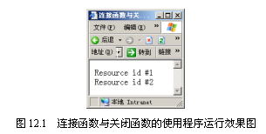
12.1.1 PHP如何实现数据库的连接与关闭
数据库系统连接与关闭函数用于产生或取消一个与数据库相连的指针。
PHP中用来与MySQL数据库系统连接的函数有两个，分别是“mysql_connect()”函数和“mysql_pconnect()”函数。数据库关闭函数为“mysql_close()”，此外还有一个用于更改当前用户的函数。
那么在PHP中是如何使用这些函数，来完成相应的操作呢？下面笔者就来介绍一下这些函数在PHP是如何应用的。

Slide 4
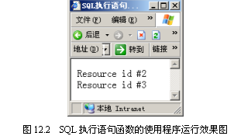
12.1.2 SQL语句执行函数
在PHP中有两个函数可以用于数据库记录查询，这两个函数分别为“mysql_query()”和“mysql_ db _ query ()”函数，这两个函数可以执行标准的SQL查询语句。其格式如下所示。
int mysql_query(string query,int [linkid])
int mysql_db_query(string database,string query,int[linkid])
其中，参数“query”为一条SQL查询语句，参数“linkid”为数据库连接号，这两个函数的区别在于“mysql_query()”函数需要使用“mysql_select_db()”函数预先选择数据库，而“mysql_db_query()”函数的数据库选择在参数中实现。下面通过一个实例介绍此函数在PHP中是如何使用的。

Slide 5
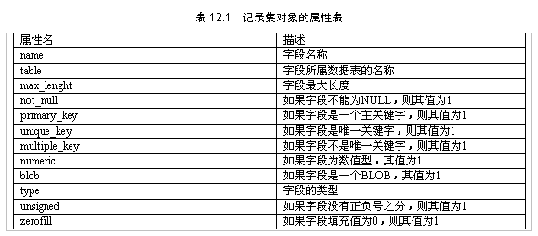
12.1.3 获取字段信息函数
字段函数也是MySQL数据库中非常重要的一类函数，其提供了对数据表中字段操作的全部功能，包括获取字段的数据类型、长度等。将数据库记录集当前指针把指记录以对象的形式返回的函数是“mysql_fetch_field()”。记录集对象的属性如表12.1所示。

Slide 6
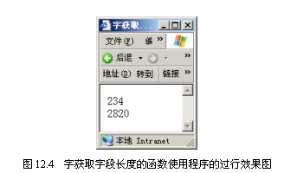
12.1.4 获取字段长度的函数
与上一节函数不同的是“mysql_fetch_lengths()”函数。此函数的作用是获取查询结果中最后一行记录中各字段的长度，并以数组的形式返回，如果出错，此函数将返回一个空值。函数的格式如下所示。
array mysql_fetch_lengths(int result)
下面通过实例来介绍一下在PHP中如何使用此函数。

Slide 7
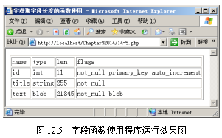
12.1.5 查询结果集的一些其他函数
除了前面介绍的两个字段函数，还有一些常用的查询函数，本节简要介绍一下这些函数的用法。

Slide 8
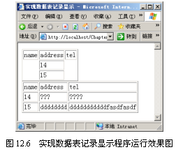
12.1.6 使用记录函数实现数据表记录操作
记录函数是MySQL数据库函数中非常重要的一类函数，提供了对数据表中记录操作的全部功能，包括记录的指针移动、记录值的返回等。

Slide 9
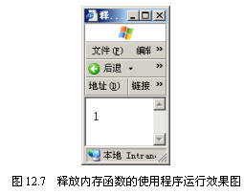
12.1.7 其他函数
在PHP中使用查询时，查询结果会占用内存空间，当查询结束时，就要释放所占用的内存空间。那么在PHP中是如何把查询结果占用的空间释放的呢？下面就为读者来介绍一下怎样释放查询结果所占用的内存空间。
“mysql_free_result()”函数的作用是释放查询结果所占用的内存空间，内存释放成功，函数将返回值为“true”，如果内存空间释放失败，则返回值为“false”。此函数的格式如下所示。
int mysql_free_result(int result)

Slide 10
12.2 用PHP进行数据查询
PHP与MySQL数据库结合，PHP使用SQL语句对MySQL数据库进行查询，实现起来比较简单、容易。对于初学者来说，比较容易接受。本节将向读者介绍如何使用PHP对数据库进行操作。

Slide 11
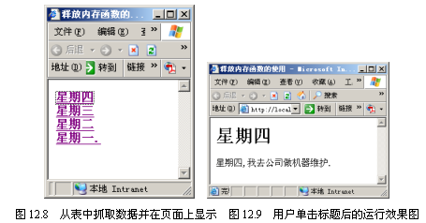
12.2.1 从表中抓取数据并在页面上显示
从数据表中抓取数据并显示在页面中，就是使用“select”语句在数据表中查询需要的数据，然后通过输出语句显示在页面中。下面笔者将把数据库“news”中的“tnews”数据表中的内容抓取出来，并显示在页面中，程序如代码12-8所示。

Slide 12
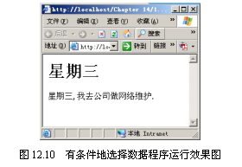
12.2.2 如何对数据有条件地选择
如何对数据有条件地选择就是使用查询数据表中用户所需要的数据。比如说用户只需要“id”从“3”到“10”的数据，还有就是用户需要学生信息表中所有的男学生等，这些都是通过使用查询数据对数据有条件的选择。下面通过一个实例来介绍如何实现对数据有条件的选择。笔者要从数据表“tnews”中查找“id”从“2”到“5”的记录信息。

Slide 13
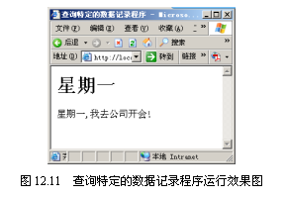
12.2.3 查询特定的数据记录
当一个数据库中的记录很多条时，用户不知道需要的数据在哪个“id”段，只知道标题是什么？这时就可以使用选择特定的数据记录来查询。如用户只知道标题是星期一，想要知道星期一做了什么，就可以使用这种查找语句。下面通过实例来介绍如何选择特定的数据记录。

Slide 14
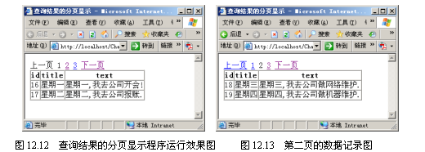
12.2.4 如何实现查询结果的分页显示
当一个页面从数据库中读取出许多数据时，读者不可能让网页读取出多少条记录，在一页中显示多少条。这时就可以把读取出来的数据记录分批地显示在几个网页上，这样可以使读者的网页即美观，又有逻辑结构。下面通过实例来介绍如何实现查询结果的分页显示。

Slide 15
12.3 用PHP进行数据表的修改
本章将为读者介绍如何使用PHP对数据表进行操作，包括向数据表中添加记录、使用表单更新数据表中的记录以及删除数据表中的记录。通过对本章节的学习，读者可以了解以下操作：
如何使用PHP向数据表中添加记录。
怎样通过表单把数据表中的记录更新。
如何使用PHP删除数据表中的记录。

Slide 16
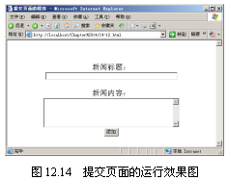
12.3.1 向数据表中插入新数据
向数据库中插入数据就是使用SQL的“insert”语句来实现数据的插入。SQL语句的语法规定比较严格，任何语法格式的错误，都会导致命令执行过程序的错误。在使用PHP操作SQL语句时，对插入语句后跟着的参数更加严格。所以，读者在使用PHP操作SQL语句时，要注意使用不正确的括号、逗号及从分号，都有可能导致操作的错误。下面通过一个实例来介绍SQL的插入语句在PHP中是如何使用的。首先要设计一个数据的提交页面。

Slide 17
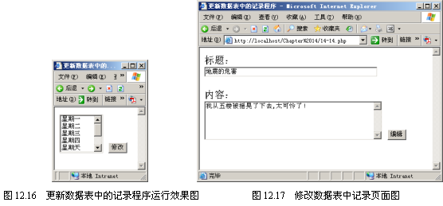
12.3.2 如何更新数据表中的记录
数据表中记录的修改，是把数据表中旧的数据记录覆盖。在许多的网站中如果觉得发表的内容不合适，想要对其进行修改，就可以通过SQL语句中的“update”语句进行修改。下面通过以下实例来介绍如何实现更新数据表中的记录。

Slide 18
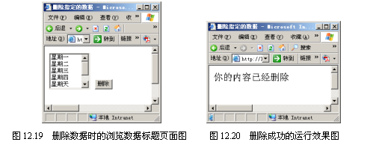
12.3.3 删除指定的数据
删除指定的数据就是指删除用户需要删除的数据表中的记录。当一个网站存在好长时间以前的数据记录时，可以选择删除这此数据。或者用户的网站上出现不法的信息时，也可以使用删除操作来删除此不法数据。下面笔者通过实例来介绍如可删除指定的数据记录。代码如12-15所示。

Slide 19
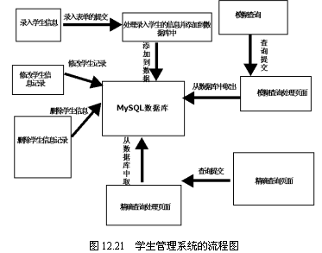
12.4 PHP操作MYSQL实例-----学生信息管理系统
学生信息管理系统是对学生信息的添加、修改和查询的功能。学生信息的添加就是录入学生的信息、修改指的是对学生信息的更新、查询包括输入学生名字查询和输入学生信息的查询。本系统包括以下几个模块：
录入学生信息。
模糊查询学生信息。
精确查询学生的信息。
修改学生的信息。
删除学生信息的记录。
本系统的模块工作流程如图12.21所示，下面就介绍一下该流程图。

Slide 20
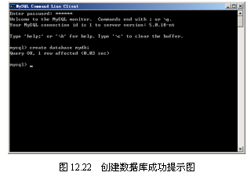
12.4.1 数据库设计
本系统是录入学生的信息，并存入到MySQL数据库中，来实现学生信息的管理。下面来介绍数据库的设计，首先创建一个数据库“mydb”，然后在此数据库中创建一张数据表“user”，用来存储学生的信息记录。创建数据库的操作语句如下所示。
create database mydb;
进入MySQL数据库的命令窗口中，在“mysql>”的提示中输入上面的语句，然后回车，如果数据库创建成功，会出现创建成功提示，如图12.22所示。

Slide 21
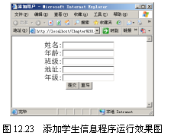
12.4.2 增加数据页
增加数据页就是录入表单页面，用户可以通过此表单向数据表“user”中添加新的学生信息记录，代码如代码12-16所示。

Slide 22
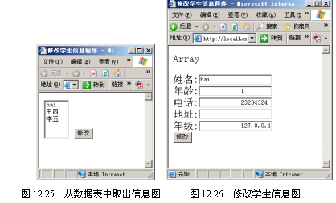
12.4.3 修改和删除数据页
修改数据记录就是用户通过此页面对需要修改的学生信息进行的一个更新。而删除页面就是用户通过此页面把不需要的学生信息进行删除。下面介绍如何修改数据表中已经存在的学生信息。

Slide 23
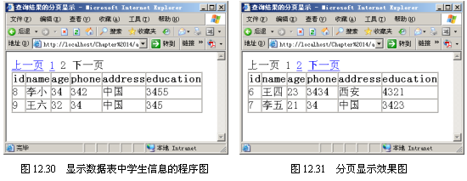
12.4.4 数据显示页
数据显示页是用来把数据表中所有的学生信息的记录显示在此页面中，本程序在数据记录过多时进行了分页显示。程序如代码12-20所示。

Slide 24
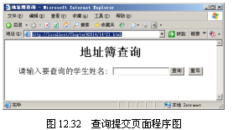
12.4.5 精确查询与模糊查询
精确查询与模糊查询分别是：精确查询是指用户知道需要查询的学生名称，可以准确地把此学生的信息查询出来。模糊查询是当用户只知道学生的不准确的信息，通过此信息来查询出需要的学生记录。下面来介绍一下精确查询，也是用户通常使用的，使用提交表单把查询的信息提交到查询处理页面进行查询操作。

Slide 25
12.5 小结
本章介绍了PHP与MySQL相结合使用，来完成PHP对MySQL数据库的增加、删除、修改、查询等操作，本章介绍的主要内容有：
MySQL数据库函数在PHP中的应用，包括PHP如何实现数据库的连接与关闭、SQL语句执行函数、字段信息获取函数、使用记录函数实现数据表记录操作。
用PHP进行数据查询，其中包含有从表中抓取数据并在页面上显示、如何对数据有条件的选择、查询特定的数据记录、如何实现查询结果的分页显示。
用PHP进行数据表的修改，包括向数据表中插入新数据、如何更新数据表中的记录、删除指定的数据。
通过上面的学习，读者要知道如何使用PHP函数来完成相应的操作。

